Slide 1
Экономика и её роль в жизни общества

Slide 2
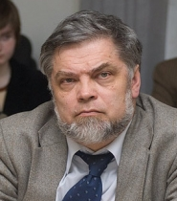
В. С. Автономов
Нельзя считать себя грамотным человеком без знаний о том, как устроена наша экономическая жизнь.

Slide 3
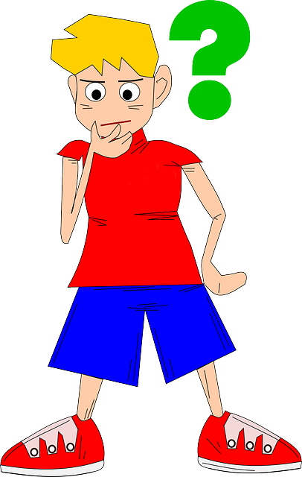
ЭКОНОМИКА

Slide 4
Экономика
Наука
Экономика – это наука, изучающая производственную и хозяйственную деятельность человека.
Деятельность
Экономика – это организация и состояние хозяйственной жизни или какой-либо отрасли хозяйственной деятельности.

Slide 5
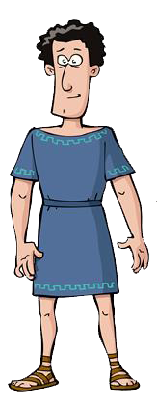
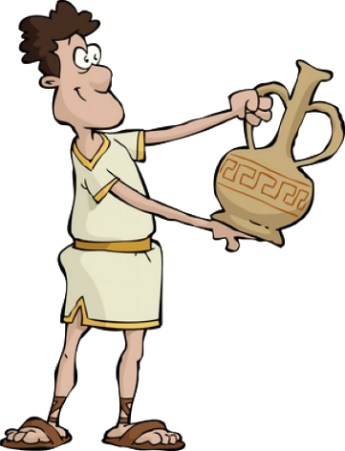
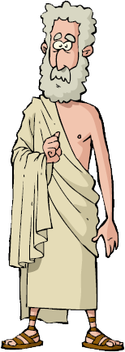
οἶκος (дом)
+
νόμος (закон)
=
правила ведения домашнего хозяйства

Slide 7
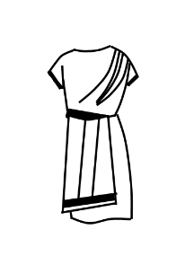
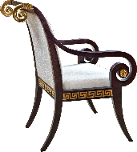
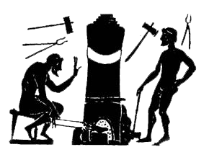
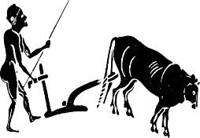
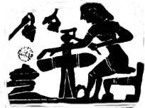
οἶκος (дом)

Slide 8
Материальные блага – это продукты питания, предметы потребления, товары или услуги, которые удовлетворяют человеческие потребности.

Slide 9
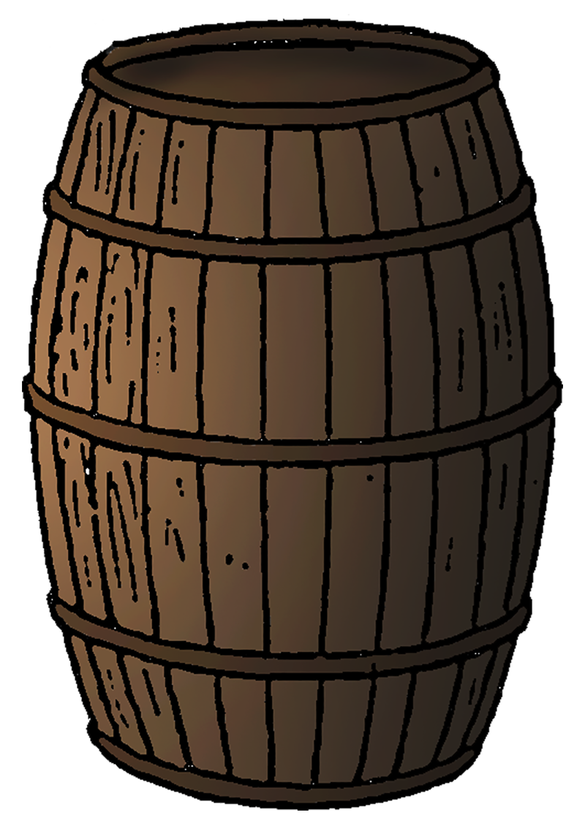
ДИОГЕН

Slide 11
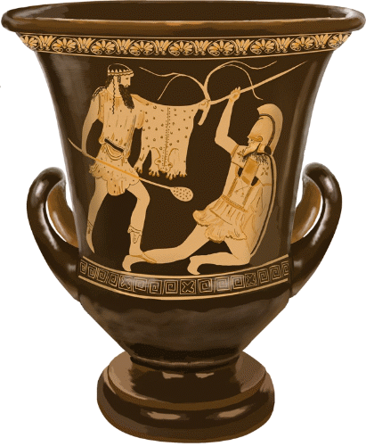
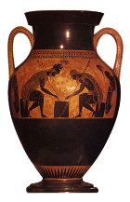
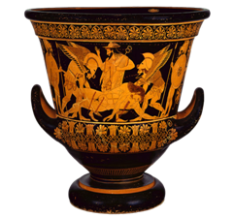
РЫНОК

Slide 12
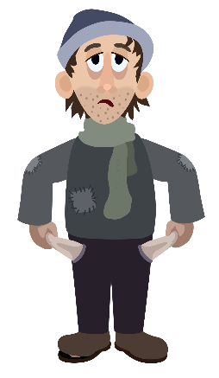
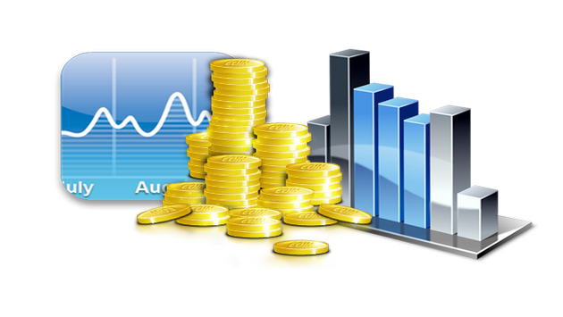
Экономика – это сознательно построенная людьми система их жизнеобеспечения.

Slide 13
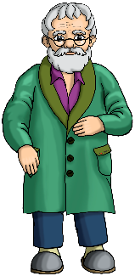
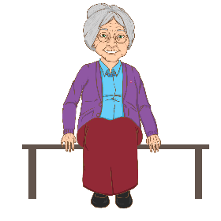
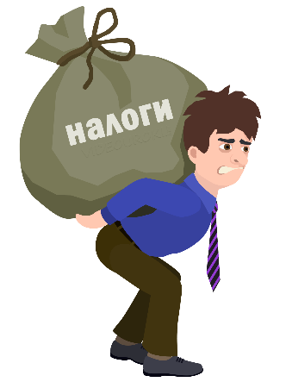
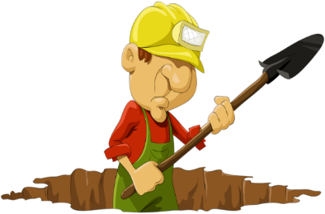
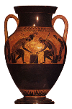
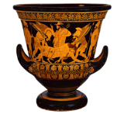
МИР
КЕРАМИКИ

Slide 14
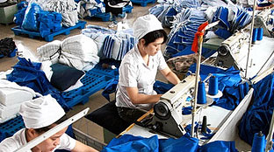
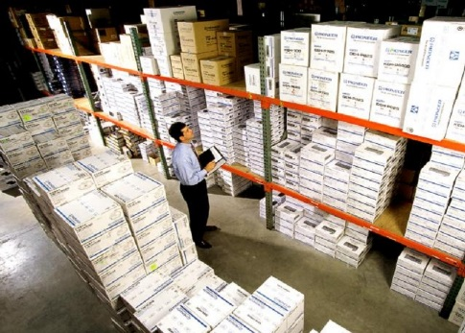
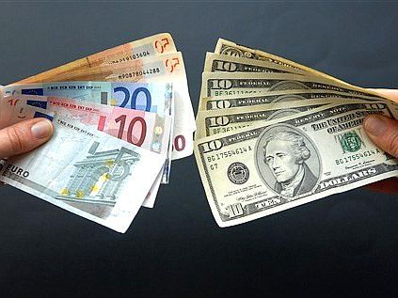
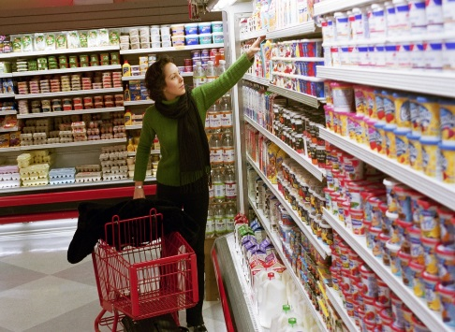
Экономические процессы
1
2
Производство
Распределение
3
4
Обмен
Потребление

Slide 15
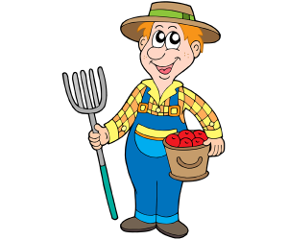
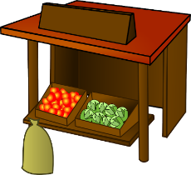
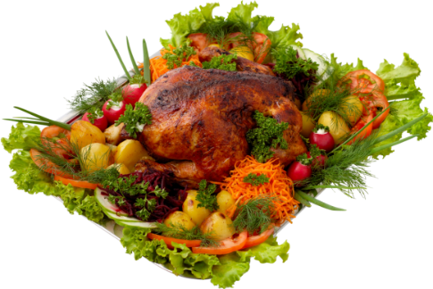
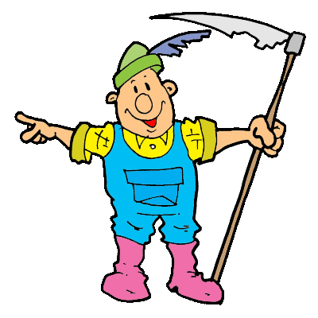
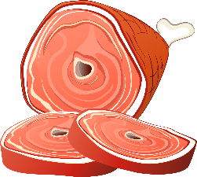
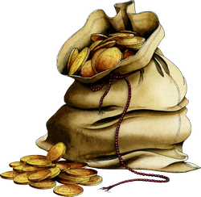
ПРОИЗВОДСТВО
РАСПРЕДЕЛЕНИЕ
ОБМЕН
ПОТРЕБЛЕНИЕ
РЫНОК

Slide 16
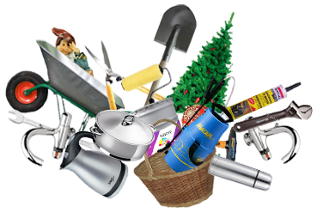
1
2
Какой товар производить?
Для кого производить?
3
Как производить?

Slide 17
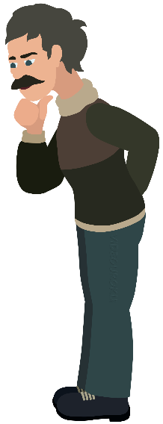
Производитель
Потребитель

Slide 18
Л. Д. Питер (1919–1990 гг.)
Экономика есть искусство удовлетворять безграничные потребности при помощи ограниченных ресурсов.

Slide 19
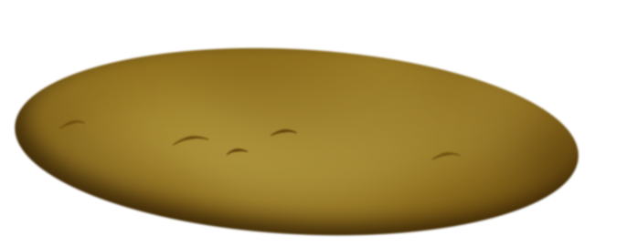

Slide 20
Ресурсы – это запасы, источник чего-либо.
Экономические ресурсы – это все виды ресурсов, которые были использованы в процессе производства товаров или услуг.

Slide 21
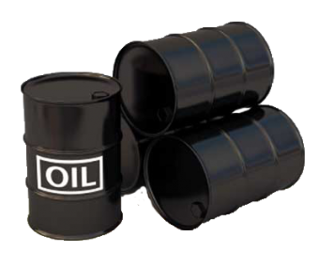
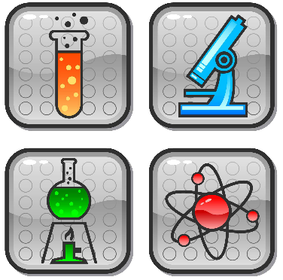
Экономические ресурсы
1
2
3
Природные ресурсы
Трудовые ресурсы
Капитал
4
5
Предпринимательские способности
Знания

Slide 22
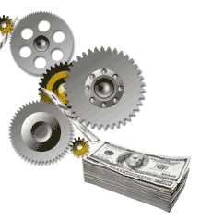
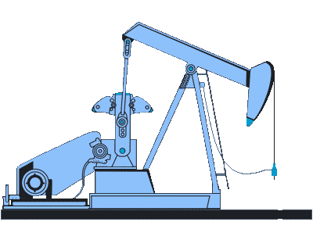
ОАЭ

Slide 23
«Бурдж-Халифа»
828
метров
1,5 млрд $

Slide 24
«Пальма Джумейра»
25
км²
12,3 трлн $

Slide 25
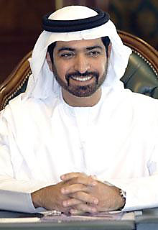
22 млрд $
3 218 м
804 м
Хамад бин Хамдам аль Найхайан

Slide 26
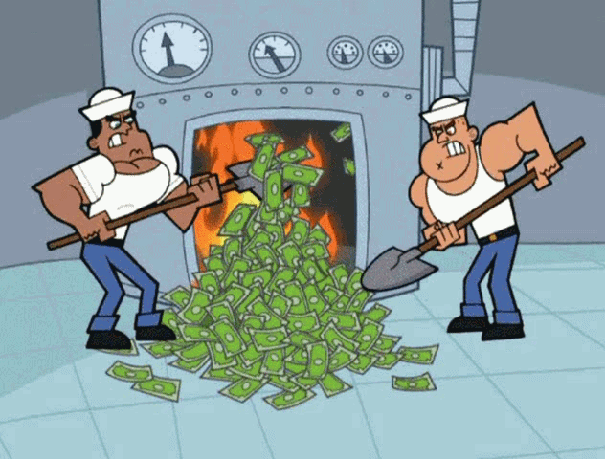
ОАЭ

Slide 27
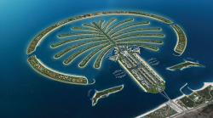
Продажа природных ресурсов
Туризм

Slide 29
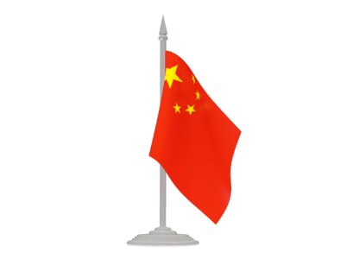
Продажа технологии
Оказание финансовых услуг
Дешевая рабочая сила

Slide 30
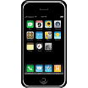
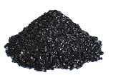
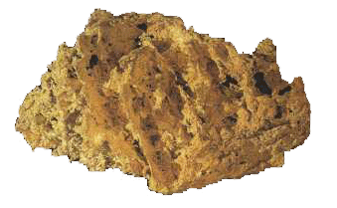

Slide 31
РЫНОК

Slide 32
Мировой рынок
– система устойчивых товарно-денежных отношений между государствами, предпринимателями, коммерческими организациями, фирмами разных государств.

Slide 34
1
Что такое экономика?
Экономика – это сознательно построенная людьми система их жизнеобеспечения.

Slide 35
2
Что такое экономика?
Экономика – это организация и состояние хозяйственной жизни или какой-либо отрасли хозяйственной деятельности.
Мировая экономика
Экономика сельского хозяйства
Экономика транспорта

Slide 36
3
Что такое экономика?
Экономика – это наука, которая изучает производственную и хозяйственную деятельность человека.

